Slide 1
РГУ НЕФТИ И ГАЗА (НИУ) ИМЕНИ И.М. ГУБКИНА Факультет: Автоматики и вычислительной техники Кафедра: Информатики Направление: 09.03.01 Информатика и вычислительная техника АА – Интегрированные автоматизированные информационные системы КУРСОВАЯ РАБОТА на тему Создание электронной библиотеки научных статей с применением нейронной сети.
Руководитель:
к.ф.м.н, доцент кафедры информатики
Вишневская Елена
Александровна
Выполнил:
Студент группы АА-22-08
Сафуанов Артур
Ришатович

Slide 2
Актуальность
В условиях стремительного роста объема научных публикаций традиционные методы организации и классификации статей становятся неэффективными. Ежегодно в базах данных, таких как elibrary.ru, Scopus и Web of нейронных сетей для категоризации текстов в электронных библиотеках. Science, появляются миллионы новых работ, что делает ручную обработку информации практически невозможной.
Объект исследования: процесс автоматической классификации научных статей.
Предмет исследования: применение нейронных сетей для категоризации текстов в электронных библиотеках.
2

Slide 3
Цель и задачи работы
Разработать прототип электронной библиотеки научных статей с автоматической классификацией материалов с
помощью нейронной сети.
Проанализировать существующие решения: изучение современных методов обработки естественного языка (NLP) и их применимости для классификации научных текстов.
Собрать и предобработать данные: загрузка статей из открытых источников (например, elibrary.ru) и их очистка от служебной информации (авторы, библиография, технические элементы).
Выбрать и настроить модель: тестирование нейросетевых архитектур (в частности, mDeBERTa-v3 от Hugging Face) для задач zero-shot классификации.
Интегрировать с базой данных: сохранение результатов классификации в PostgreSQL для дальнейшего использования.
Оценить эффективность: проверка точности модели на реальных данных и сравнение с альтернативными методами.
3

Slide 4

Сбор данных
На первом этапе работы был проведен сбор научных статей для формирования датасета. Основным источником выступила платформа elibrary.ru — крупнейшая российская электронная библиотека научных публикаций.
4

Slide 5
Предобработка текстов
Поскольку научные статьи содержат значительное количество служебной информации, была реализована многоэтапная очистка текста. Основные шаги включали:
Извлечение текста из PDF - с использованием библиотеки PyPDF2 текст извлекался постранично, после чего объединялся в единую строку.
Удаление технических элементов - для этого применялись регулярные выражения, которые фильтровали.
Очистка от специальных символов - удалялись email-адреса, URL-ссылки, а также нестандартные символы.
5

Slide 6
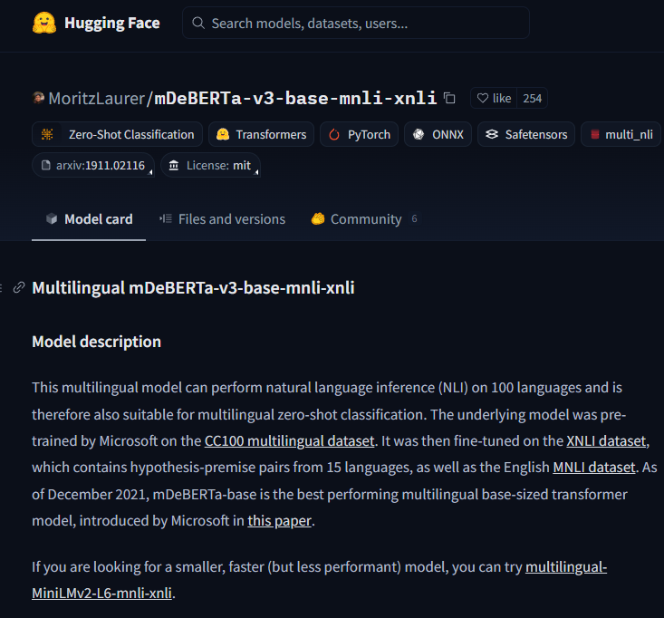
Загрузка и тестирование модели
Для классификации статей была выбрана модель mDeBERTa-v3 от Hugging Face — мультиязычная нейросетевая архитектура, оптимизированная для задач zero-shot классификации.
6

Slide 7
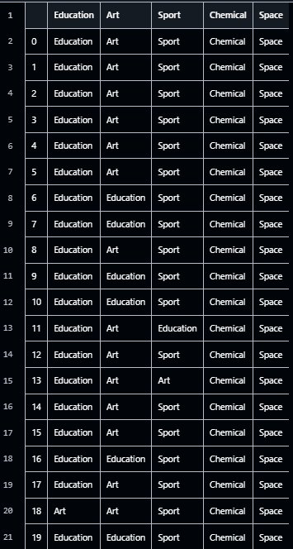
Формирование CSV-файла с предсказаниями
Результаты классификации всех статей были сохранены в CSV-файл predictions.csv, где:
Каждая строка соответствовала одной статье.
Столбцы отражали пять тематических категорий.
7

Slide 8
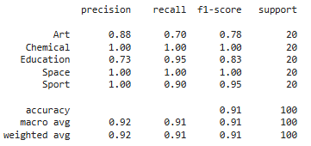
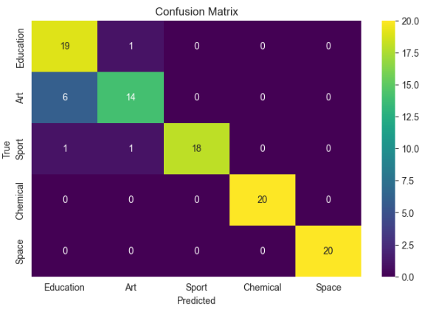
Оценка метрик качества
Для проверки эффективности модели применялись стандартные метрики классификации.
8

Slide 9
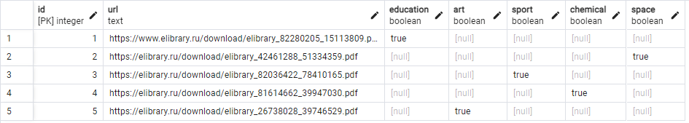
Интеграция с PostgreSQL и наполнение
Для хранения классифицированных статей была разработана база данных в PostgreSQL.
9

Slide 10
Заключение и практическая ценность
Данный проект подтвердил возможность эффективного применения нейронных сетей для автоматической классификации научных статей.
В процессе работы были полностью выполнены следующие задачи:
Проанализированы существующие решения
Собраны и предобработаны данные
Выбрана и настроена модель
Интегрирована с базой данных
Оценена эффективность
Перспективы дальнейшего развития:
Расширение набора категорий для классификации.
Внедрение механизмов переобучения модели на новых данных.
Разработка дополнительных функций.
Таким образом, работа вносит вклад в область автоматизации обработки научных текстов и может служить основой для более масштабных проектов на будущее в университете.
10

